Slide 1
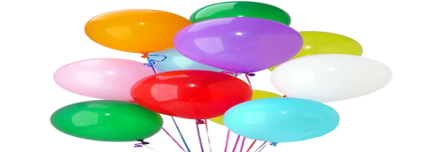
Зиппа Светлана Александровна,
учитель географии МБОУ «Гимназия №40», г. Барнаул

Slide 2
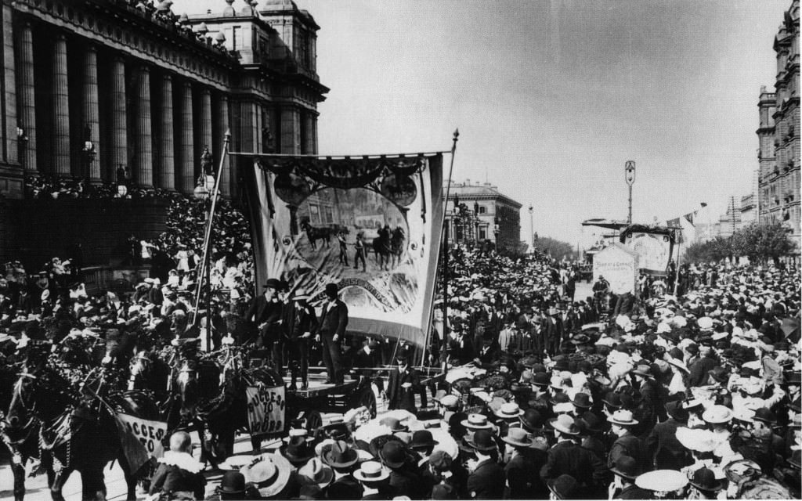
История празднования 1 мая
21 апреля 1856 года рабочий класс Австралии выступил с протестами по всей стране. Забастовщики требовали сокращения длительности рабочего дня с 12 ч до 8-ми. Власти пошли на уступки, и с тех пор праздник рабочих отмечался в Австралии каждый год.

Slide 3
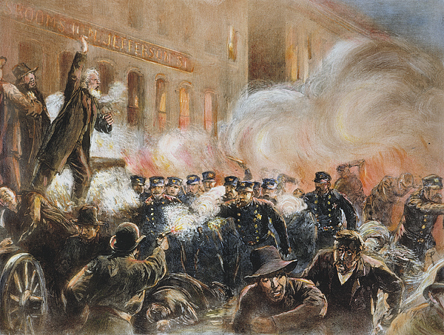
1 мая 1886 году этому образцу последовали американские рабочие, однако требования и демонстрации переросли тогда в кровопролитные столкновения с полицией.

Slide 4
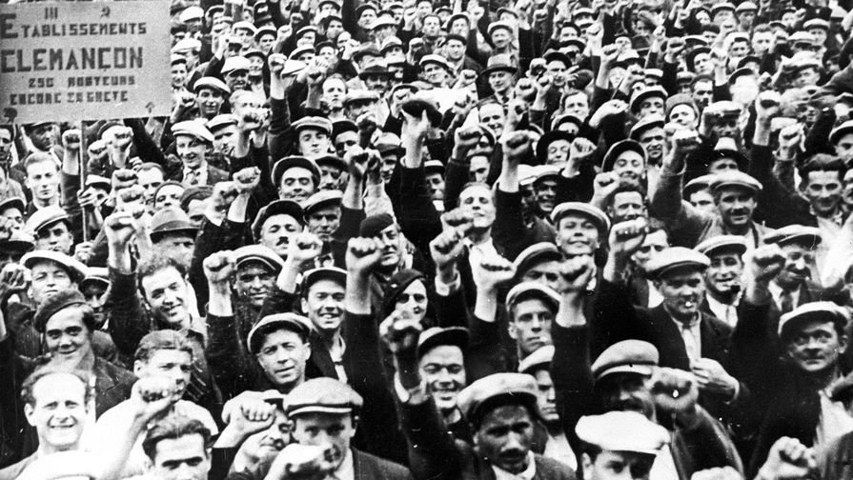
В июле 1889 году Парижским конгрессом было решено проводить 1 мая ежегодные демонстрации, в честь героической борьбы рабочих города Чикаго. Эту инициативу поддержали многие страны и уже в 1890 году международный день солидарности трудящихся отмечали: Франция, Германия, Австро-Венгрия, Бельгия, Италия, Испания, Норвегия, США, Швеция и др.

Slide 6
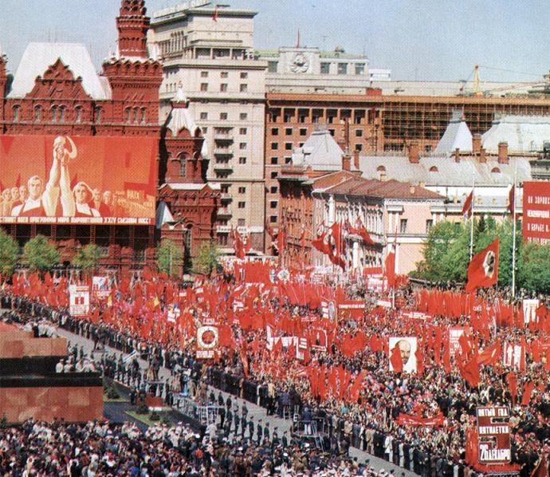
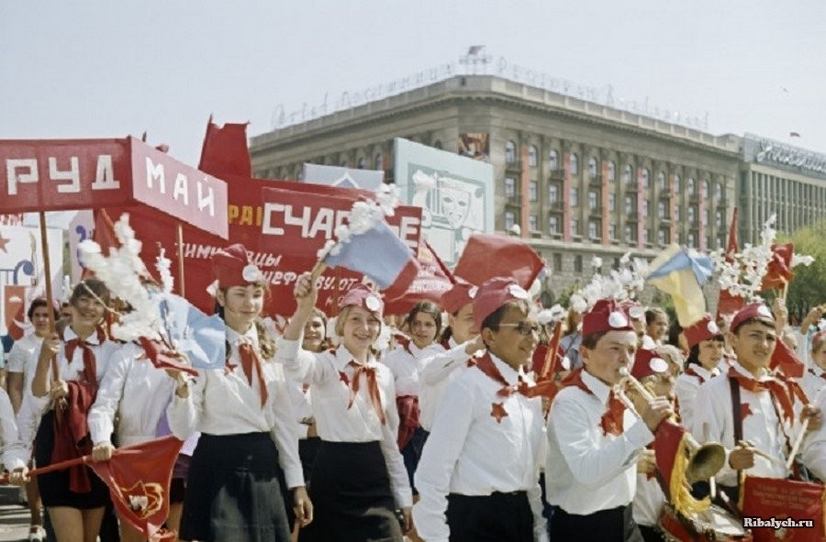
В СССР праздник стали отмечать после Октябрьской революции в 1917 году. Тогда на улицах самого большого государства на планете проводились демонстрации и шествия трудящихся, а также военные парады. Причем в них принимали участие даже дети.

Slide 7
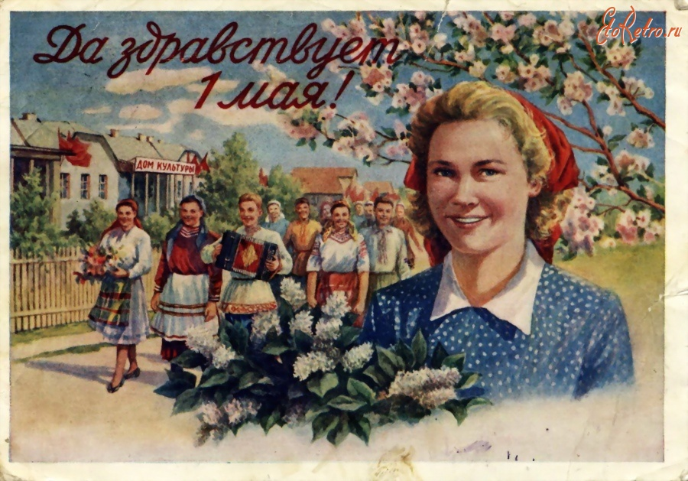
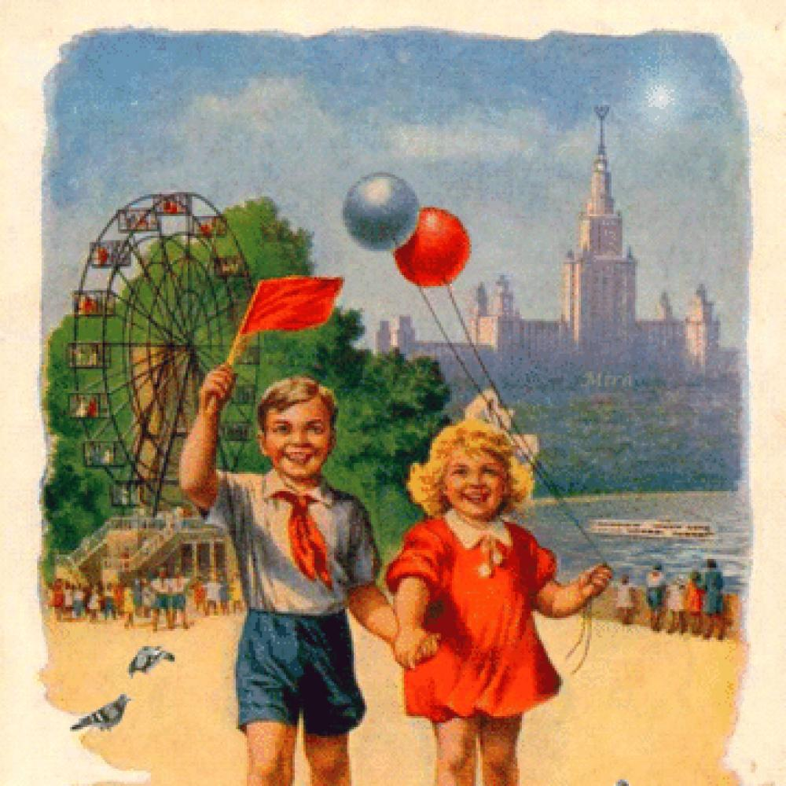
2-го мая люди массово выезжали на природу, таким образом этот день известен как «маевки». «Маевки» стали символом коллективного отдыха, таким себе «весенним форматом коллективных гуляний».

Slide 8
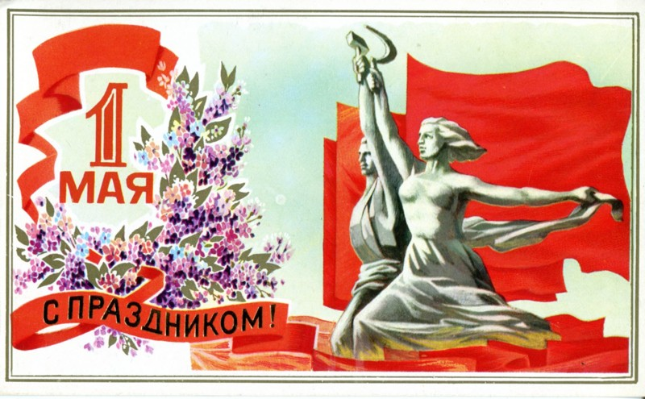
Первома́й — другие названия: День труда, День весны, Праздник весны и труда (в РФ), День международной солидарности трудящихся — отмечается в 142странах и территориях мира 1 мая или в первый понедельник мая.

Slide 9
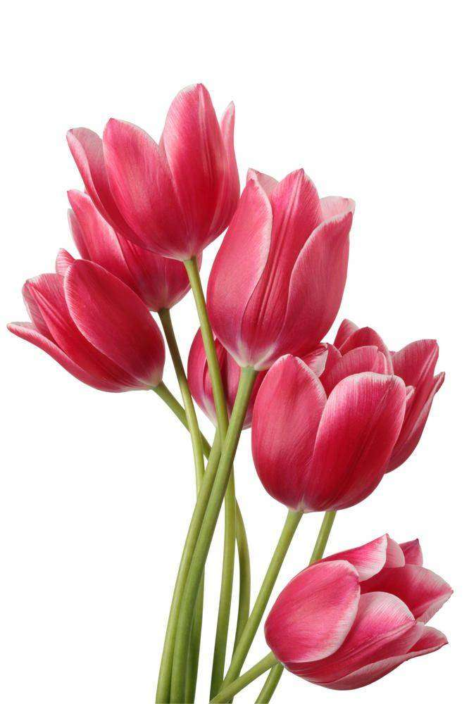
Как празднуют 1 мая в разных странах.
В Швеции, начиная с 1 мая 1908 года, в этот праздник собирались средства для борьбы с болезнью рабочих — туберкулёзом, и поэтому 1 мая — также международный День белой ромашки.
На Сицилии все от мала до велика в первомайские дни собирают луговые ромашки, которые, по местным поверьям, приносят счастье.
В Испании 1 мая – Зеленый Сантьяго, праздник влюбленных и цветов.
Франция. 1 мая в этой стране — официальный государственный праздник. Массовые демонстрации проходят во Франции до сих пор.
А еще 1 мая во Франции — праздник ландышей, все дарят друг другу букетики этих душистых весенних цветов.
Цветок полагается засушить и хранить его целый год, до следующего праздника
Нидерланды. Здесь в последнюю неделю апреля и первую неделю мая проходит Фестиваль тюльпанов.

Slide 10
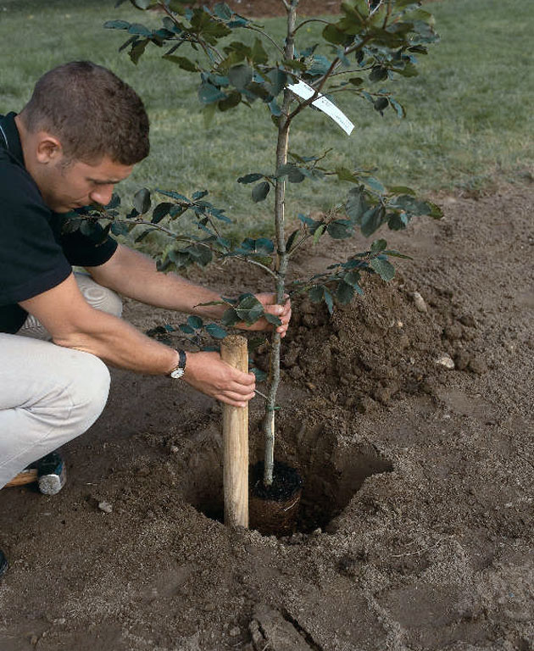
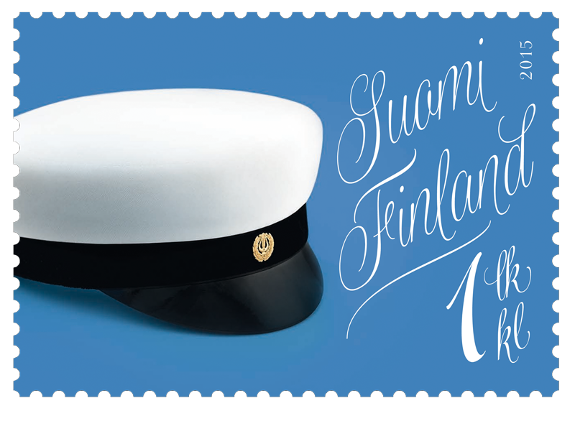
Швейцария, Чехия, Словакия, Венгрия: В Швейцарии на Первое Мая перед окном девушки сажают сосновое дерево. В других странах ночью юноши в незаметном месте сажают майские деревья (maypoles) перед окнами своих возлюбленных
. В Финляндии Первомай (Vappu) — это весенний карнавал студентов. В Хельсинки празднование начинается уже тридцатого апреля, когда в шесть часов вечера на статую нимфы Хавис Аманда, стоящую на Рыночной площади столицы, студенты надевают белую фуражку — головной убор абитуриентов. В этот момент все присутствующие также надевают свои фуражки.
Норвегия также отмечает день труда, но только в дань светскому обычаю. В народе же этот день называют днем кукушки и печатают картинку этой птички на всех календарях 1 мая.
В США 1 мая американцы празднуют День права, День детского здравоохранения и День лояльности. Празднуют можно взять в кавычки, американцы 1 Мая работают.

Slide 11
В 1992 году правительство РФ переименовало праздник на «Праздник весны и труда»

